Slide 1
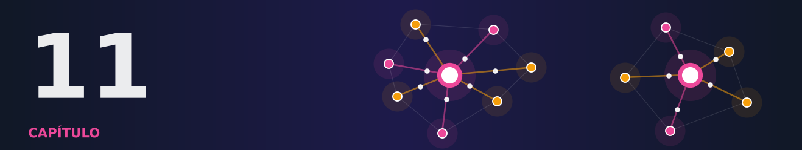
PARTE IV — ARQUITETURAS E FRONTEIRAS
Fronteiras e Prática: Não Supervisionado, Modelos de Fundação, Ferramentas, Aplicações e Ética
Do K-means ao LoRA: o que já funciona e o que ainda é aberto.
Araken de Medeiros Santos · Aprendizado Federado: Fundamentos, Prática e Fronteiras
Notes:
Abertura. Leia o gancho em voz alta e pergunte à turma o que esperam aprender neste capítulo.

Slide 2

O que você vai conseguir fazer
Executar K-means e PCA de forma federada e verificar que reproduzem o resultado centralizado.
Explicar por que modelos de fundação pedem ajuste eficiente em parâmetros e como adaptadores de baixo posto reduzem a comunicação.
Comparar frameworks de aprendizado federado e escolher um conforme o cenário.
Descrever aplicações reais em saúde, dispositivos móveis, IoT e finanças.
Relacionar o aprendizado federado à LGPD, ao GDPR e a princípios de justiça e responsabilidade.
Montar uma lista de verificação para um projeto federado real.
Notes:
Peça que a turma leia os objetivos em silêncio e marque o que já sabe. No fim da aula, volte a esta lista.

Slide 3
Roteiro da aula
1
2
3
4
Não supervisionado
Modelos de fundação e LoRA
Ferramentas e aplicações
Regulação, ética e checklist
Notes:
Mostre o caminho da aula. Cada bloco leva de 8 a 12 minutos.

Slide 4
Nem tudo precisa de uma rede neural.
Algoritmos baseados em somas viram federados de graça.
Notes:
Abertura.

Slide 5

K-means federado
Cada cliente atribui seus pontos ao centroide mais próximo
Envia somas e contagens por grupo
O servidor recalcula os centroides
Resultado: idêntico ao centralizado
Pense assim: cada sala envia só o total de votos por candidato.
Notes:
Centroides coincidem até 1e-16; ARI = 1.

Slide 6
PCA federado
Cada cliente envia média, contagem e covariância local
O servidor combina e calcula os autovetores
Variâncias e direções iguais às do centralizado
Pense assim: somar as sombras de cada cliente para reconstruir o objeto.
Notes:
|cos| entre componentes ≈ 1.

Slide 7
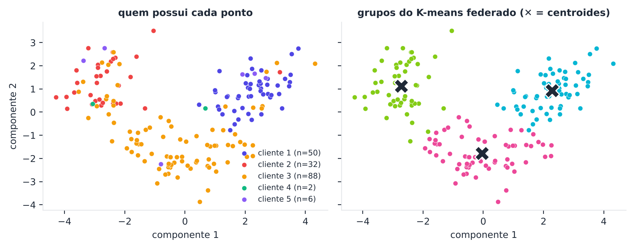
Wine: clientes desiguais, resultado idêntico
À esquerda: dono de cada ponto. À direita: o agrupamento federado.
Notes:
Dirichlet α = 0,3, 5 clientes.

Slide 8
Somas de estatísticas locais dão versão federada exata.
K-means, PCA, mínimos quadrados, Naive Bayes.
Notes:
Memorize.

Slide 9
Cuidado: somas também vazam
Um grupo pequeno revela a média exata
Contagens por grupo expõem pessoas
Combine com agregação segura e DP
Pense assim: o placar de uma sala com um único aluno entrega a nota dele.
Notes:
Capítulo 8.

Slide 10
Modelos de fundação: o desafio
Bilhões de parâmetros
Mandar o modelo todo a cada rodada é inviável
Clientes não têm memória para treinar tudo
Modelos grandes decoram trechos do treino
Pense assim: mudar uma biblioteca inteira de endereço toda semana.
Notes:
Carlini et al. (2021).

Slide 11
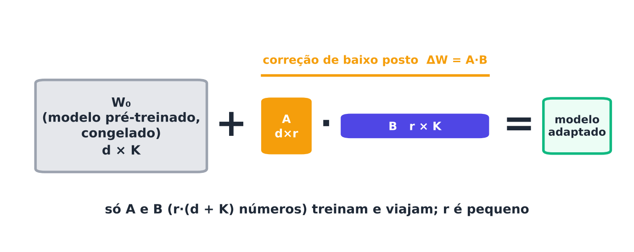
LoRA: ajuste de baixo posto
Congela W; treina só as matrizes pequenas A e B.
Notes:
Hu et al. (2022).

Slide 12
Só A e B viajam
Modelo base congelado
Atualização = produto de duas matrizes pequenas
Comunicação cai de forma drástica
O posto deve casar com a tarefa
Pense assim: em vez de reescrever o livro, mandar um marcador de página.
Notes:
Federado com adaptadores.

Slide 13
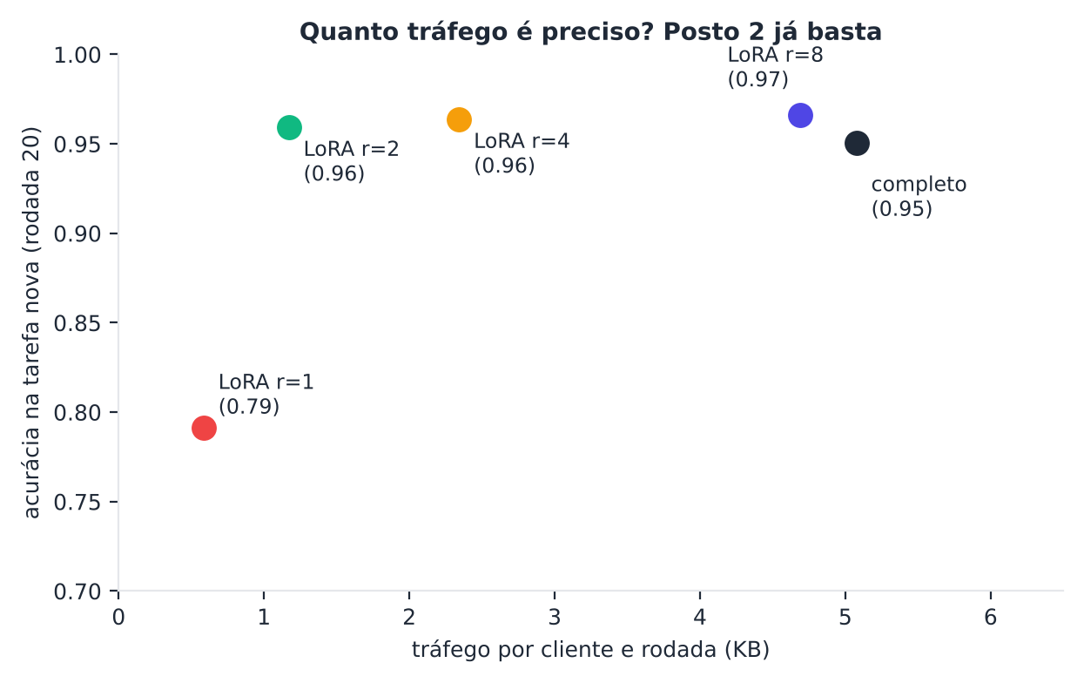
Capacidade do adaptador
Posto baixo demais não aprende a tarefa nova.
Notes:
Resultado do experimento do capítulo.

Slide 14
Frameworks
Ferramenta | Foco
Flower | Flexível, simulação e produção
TensorFlow Federated | Pesquisa e simulação
PySyft | Privacidade e computação remota
FATE | Federado vertical industrial
FedML / FLARE / OpenFL | Plataformas e saúde
Notes:
Escolha conforme o cenário.

Slide 15
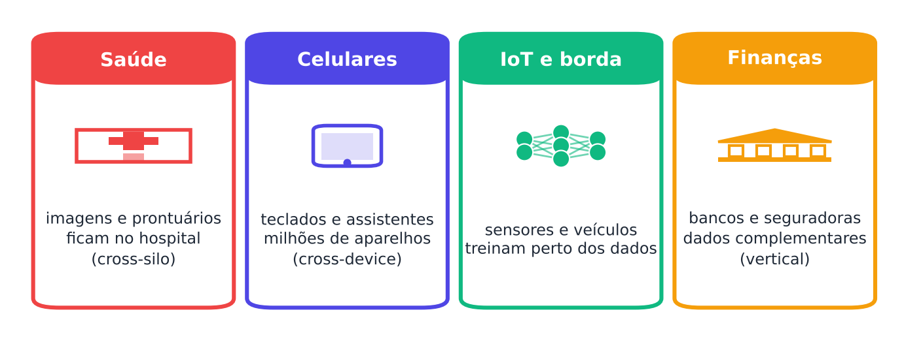
Aplicações reais
Saúde, celulares, IoT e finanças.
Notes:
Teclados móveis, hospitais, detecção de fraude.

Slide 16
LGPD e GDPR
Federado não é anonimização
Finalidade e minimização continuam valendo
Base legal e transparência
Direito de oposição e exclusão
Pense assim: guardar a chave em casa não dispensa a lei do condomínio.
Notes:
Atualizações podem vazar dados pessoais.

Slide 17
Ética e governança
Justiça: quem fica de fora do modelo?
Incentivos: por que participar?
Responsabilidade: quem responde por erros?
Governança: regras acordadas antes
Pense assim: um condomínio precisa de regimento, e não só de portaria.
Notes:
Parte do projeto.

Slide 18
Checklist de um projeto real
1
2
3
4
5
1
2
3
4
5
➜
➜
➜
➜
Problema e dados
Ameaças e privacidade
Algoritmo e comunicação
Avaliação por cliente
Governança e legal
Pense assim: o checklist do piloto antes da decolagem.
Notes:
Seção 11.10.

Slide 19
Federar é projeto de sistema, e não só um algoritmo.
Técnica, lei e ética andam juntas.
Notes:
Fixação.

Slide 20

Quiz relâmpago 1/3
No experimento com o conjunto Wine, a diferença máxima entre os centroides federados e centralizados foi da ordem de:
10⁻¹⁶.
10⁻¹.
A
B
1.
10.
C
D
Notes:
RESPOSTA: A. Praticamente zero, diferença de arredondamento. Dê 30 segundos para a turma votar levantando a mão e peça que alguém justifique.

Slide 21
Quiz relâmpago 2/3
Quais parâmetros trafegam entre cliente e servidor em um LoRA federado?
Apenas A e B.
O modelo W₀ inteiro.
A
B
Os dados.
Os rótulos.
C
D
Notes:
RESPOSTA: A. W₀ é congelado e já está em todos. Dê 30 segundos para a turma votar levantando a mão e peça que alguém justifique.

Slide 22
Quiz relâmpago 3/3
No sistema de produção descrito por Bonawitz et al. (2019), os dispositivos participavam quando:
carregando, em rede sem franquia de dados e ociosos.
sempre, a qualquer momento.
A
B
desligados.
em uso intenso.
C
D
Notes:
RESPOSTA: A. Isso evita impacto no usuário. Dê 30 segundos para a turma votar levantando a mão e peça que alguém justifique.

Slide 23

Mão na massa: Python + scikit-learn
Exercício 1 Escolhendo k no K-means federado (básico)
Exercício 2 PCA federado nos dígitos (básico)
Exercício 3 Regressão linear federada exata (intermediário)
Exercício 4 Quanto posto o adaptador precisa? (intermediário)
PROJETO Perfil de clientes sem juntar os cadastros
Notes:
Os enunciados completos e as soluções estão nos Apêndices D e E do livro. Sugestão: resolver o exercício 1 em dupla, em sala.

Slide 24

Para levar na mochila
✔ Algoritmos baseados em somas de estatísticas (K-means, PCA) têm versões federadas exatas.
✔ Modelos de fundação pedem ajuste eficiente (adaptadores, LoRA): só A e B trafegam.
✔ A capacidade do adaptador (posto) deve casar com a tarefa.
✔ Frameworks: Flower, TFF, PySyft, FATE, FedML, FLARE, OpenFL. Escolha conforme o cenário.
✔ Aplicações: saúde, celulares, IoT e finanças.
✔ Federado não é anonimização: respeite LGPD, GDPR, finalidade e minimização.
✔ Justiça, incentivos e governança são parte do projeto, e não um detalhe.
Notes:
Revisão em voz alta. Peça a um aluno que explique cada item com uma analogia diferente da usada em aula.

Slide 25

O futuro é de quem une técnica, lei e confiança.
Próximo capítulo: projeto integrador final — a Federa Saúde.
Notes:
Encerramento. Anuncie a leitura recomendada e o próximo tema.

